Slide 1
CSS
Laboratorio de Computación III UTN-FRA

Slide 2
CSS
CSS son las siglas de Cascade Style Sheet que traducido significa hojas de estilo en cascada.
Las hojas de estilo es una tecnología que nos permite controlar la apariencia de una página web. En un principio, los sitios web se concentraban más en su contenido que en su presentación.
HTML no pone atención en la apariencia del documento, sino en la estructura. CSS describe como los elementos dispuestos en la página son presentados al usuario. CSS es un gran avance que complementa el HTML y la Web en general.
Con CSS podemos especificar estilos como el tamaño, fuentes, color, espaciado entre textos y recuadros así como el lugar donde disponer texto e imágenes en la página.

Slide 3
Definición de estilos a nivel de elemento
Es la forma más fácil pero menos recomendada para aplicación de un estilo a un elemento HTML. Se define en la propiedad style los estilos para dicho elemento.
Es común a veces definir estilos directamente en los elementos HTML cuando estamos probando diseños de elementos particulares de la página y posteriormente trasladar el estilo creado a la zona de definición de estilos.
La sintaxis para definir un estilo a un elemento HTML es la siguiente:
<h1 style="color: red;background-color:blue">
Por defecto, todo navegador tiene un estilo definido para cada elemento HTML, lo que hacemos con la propiedad style es redefinir el estilo por defecto.

Slide 4
Definición de estilos a nivel de página
También podemos hacer la definición de estilos para los distintos elementos HTML de la página en una sección especial de la cabecera que la encerramos entre las marcas HTML (en su interior definimos los estilos para los elementos HTML que necesitemos):
<style>
h1 {
color: red;
background-color: blue
}
</style>
Debe estar encerrada por el elemento style. En este ejemplo indicamos al navegador que en todos los lugares de esta página donde se utilice el elemento h1 debe aplicar como estilo de color de texto el rojo y fondo el azul. Podemos observar que es mucho más eficiente que definir los estilos directamente sobre los elementos HTML dentro del cuerpo de la página.

Slide 5
Definición de estilos en un archivo externo
La metodología más empleada es la definición de una hoja de estilo en un archivo separado que deberá tener la extensión css.
La ventaja fundamental es que con esto podemos aplicar las mismas reglas de estilo a parte o a todas las páginas del sitio web. Veremos que esto será muy útil cuando necesitemos hacer cambios de estilo (cambiando las reglas de estilo de este archivo estaremos cambiando la apariencia de múltiples páginas del sitio).
También tiene como ventaja que al programador le resulta más ordenado tener lo referente a HTML en un archivo y las reglas de estilo en un archivo aparte.
Otra ventaja es que cuando un navegador solicita una página, se le envía el archivo HTML y el archivo CSS, quedando guardado este último archivo en la caché de la computadora, con lo cual, en las sucesivas páginas que requieran el mismo archivo de estilos, ese mismo archivo se rescata de la caché y no requiere que el servidor web se lo reenvíe (ahorrando tiempo de transferencia)

Slide 6
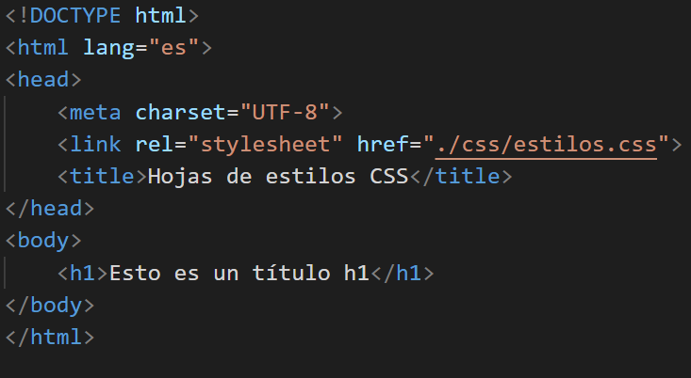
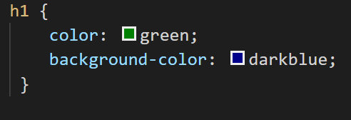
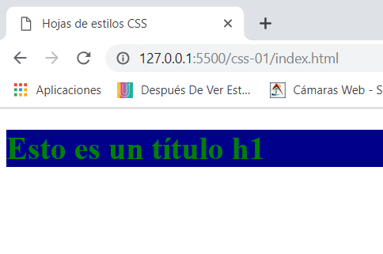
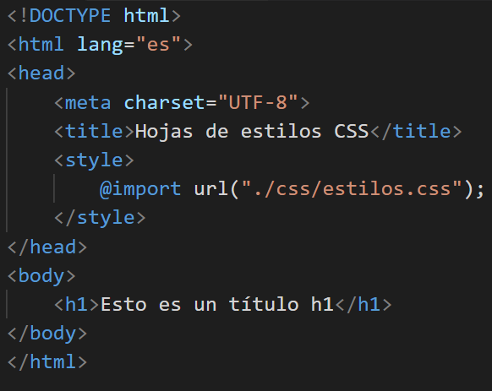
Forma alternativa

Slide 7
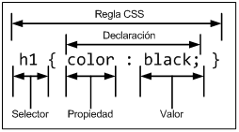
Glosario básico
CSS define una serie de términos que permiten describir cada una de las partes que componen los estilos CSS. El siguiente esquema muestra las partes que forman un estilo CSS muy básico:
Los diferentes términos se definen a continuación:
Regla: cada uno de los estilos que componen una hoja de estilos CSS. Cada regla está compuesta de una parte de "selectores", un símbolo de "llave de apertura" ({), otra parte denominada "declaración" y por último, un símbolo de "llave de cierre" (}).
Selector: indica el elemento o elementos HTML a los que se aplica la regla CSS.
Declaración: especifica los estilos que se aplican a los elementos. Está compuesta por una o más propiedades CSS.
Propiedad: característica que se modifica en el elemento seleccionado, como por ejemplo su tamaño de letra, su color de fondo, etc.
Valor: establece el nuevo valor de la característica modificada en el elemento.

Slide 8

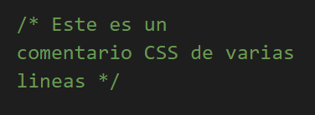
Comentarios
CSS permite incluir comentarios entre sus reglas y estilos. Los comentarios son contenidos de texto que el diseñador incluye en el archivo CSS para su propia información y utilidad. Los navegadores ignoran por completo cualquier comentario de los archivos CSS, por lo que es común utilizarlos para estructurar de forma clara los archivos CSS complejos.
El comienzo de un comentario se indica mediante los caracteres /* y el final del comentario se indica mediante */, tal y como se muestra en el siguiente ejemplo:
Los comentarios pueden ocupar tantas líneas como sea necesario, pero no se puede incluir un comentario dentro de otro comentario:
Aunque los navegadores ignoran los comentarios, su contenido se envía junto con el resto de estilos, por lo que no se debe incluir en ellos ninguna información sensible o confidencial.

Slide 9
Selectores
Una regla de CSS está formada por una parte llamada "selector" y otra parte llamada "declaración".
La declaración indica "qué hay que hacer" y el selector indica "a quién hay que hacérselo". Por lo tanto, los selectores son imprescindibles para aplicar de forma correcta los estilos CSS en una página.
A un mismo elemento HTML se le pueden aplicar varias reglas CSS y cada regla CSS puede aplicarse a un número ilimitado de elementos. En otras palabras, una misma regla puede aplicarse sobre varios selectores y un mismo selector se puede utilizar en varias reglas.
El estándar de CSS 2.1 incluye una docena de tipos diferentes de selectores, que permiten seleccionar de forma muy precisa elementos individuales o conjuntos de elementos dentro de una página web.
No obstante, la mayoría de páginas de los sitios web se pueden diseñar utilizando solamente los cinco selectores básicos.

Slide 10
Selectores Básicos

Slide 11
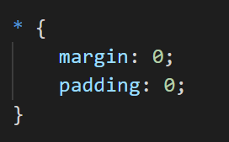
Selector universal
Se utiliza para seleccionar todos los elementos de la página. El siguiente ejemplo elimina el margen y el relleno de todos los elementos HTML (por ahora no es importante fijarse en la parte de la declaración de la regla CSS):
El selector universal se indica mediante un asterisco (*). A pesar de su sencillez, no se utiliza habitualmente, ya que es difícil que un mismo estilo se pueda aplicar a todos los elementos de una página.
No obstante, sí que se suele combinar con otros selectores y además, forma parte de algunos hacks muy utilizados

Slide 12
Selector de etiqueta
Selecciona todos los elementos de la página cuya etiqueta HTML coincide con el valor del selector. El siguiente ejemplo selecciona todos los párrafos de la página:
p {
...
}
Para utilizar este selector, solamente es necesario indicar el nombre de una etiqueta HTML (sin los caracteres < y >) correspondiente a los elementos que se quieren seleccionar.

Slide 13
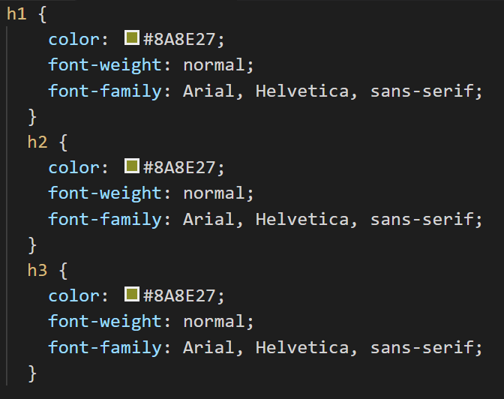
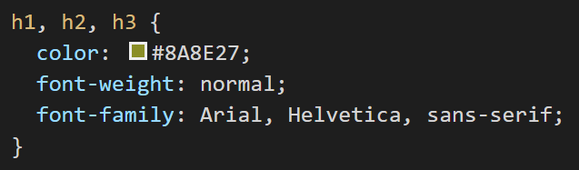
Selector de etiqueta II encadenamiento
Si se quiere aplicar los mismos estilos a dos etiquetas diferentes, se pueden encadenar los selectores. En el siguiente ejemplo, los títulos de sección h1, h2 y h3 comparten los mismos estilos:
En este caso, CSS permite agrupar todas las reglas individuales en una sola regla con un selector múltiple. Para ello, se incluyen todos los selectores separados por una coma (,)

Slide 14
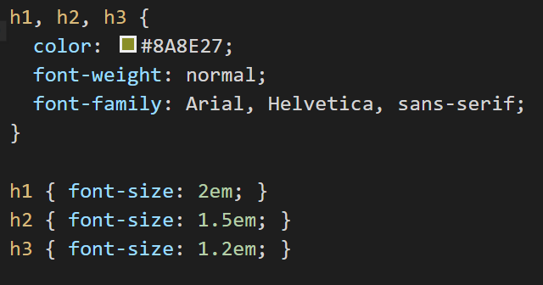
Selector de etiqueta III
En las hojas de estilo complejas, es habitual agrupar las propiedades comunes de varios elementos en una única regla CSS y posteriormente definir las propiedades específicas de esos mismos elementos. El siguiente ejemplo establece en primer lugar las propiedades comunes de los títulos de sección (color y tipo de letra) y a continuación, establece el tamaño de letra de cada uno de ellos:

Slide 15

Selector descendente
Selecciona los elementos que se encuentran dentro de otros elementos. Un elemento es descendiente de otro cuando se encuentra entre las etiquetas de apertura y de cierre del otro elemento.
El selector del siguiente ejemplo selecciona todos los elementos <span> de la página que se encuentren dentro de un elemento <p>:
Al resto de elementos <span> de la página que no están dentro de un elemento <p>, no se les aplica la regla CSS anterior.
Los selectores descendentes siempre están formados por dos o más selectores separados entre sí por espacios en blanco. El último selector indica el elemento sobre el que se aplican los estilos y todos los selectores anteriores indican el lugar en el que se debe encontrar ese elemento.

Slide 16
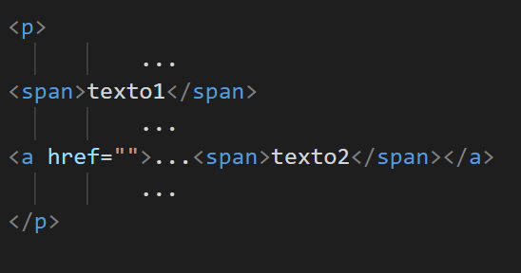
Selector descendente II
El selector p span selecciona tanto texto1 como texto2. El motivo es que en el selector descendente, un elemento no tiene que ser descendiente directo del otro. La única condición es que un elemento debe estar dentro de otro elemento, sin importar el nivel de profundidad en el que se encuentre.

Slide 17
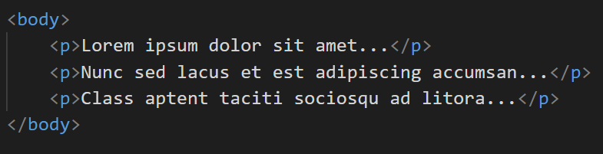
Selector de clase
Si se considera el siguiente código HTML de ejemplo:
Cómo se pueden aplicar estilos CSS sólo al primer párrafo? El selector universal (*) no se puede utilizar porque selecciona todos los elementos de la página. El selector de tipo o etiqueta (p) tampoco se puede utilizar porque seleccionaría todos los párrafos. Por último, el selector descendente (body p) tampoco se puede utilizar porque todos los párrafos se encuentran en el mismo sitio.
Una de las soluciones más sencillas para aplicar estilos a un solo elemento de la página consiste en utilizar el atributo class de HTML sobre ese elemento para indicar directamente la regla CSS que se le debe aplicar

Slide 18
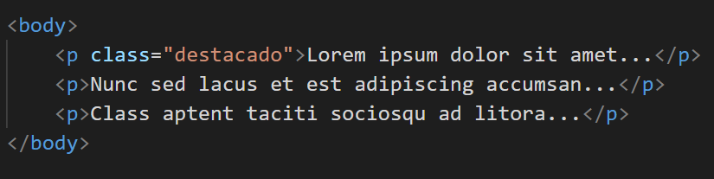
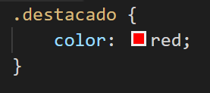
Selector de clase II
A continuación, se crea en el archivo CSS una nueva regla llamada destacado con todos los estilos que se van a aplicar al elemento. Para que el navegador no confunda este selector con los otros tipos de selectores, se prefija el valor del atributo class con un punto (.) tal y como muestra el siguiente ejemplo:
El selector .destacado se interpreta como "cualquier elemento de la página cuyo atributo class sea igual a destacado", por lo que solamente el primer párrafo cumple esa condición.

Slide 19
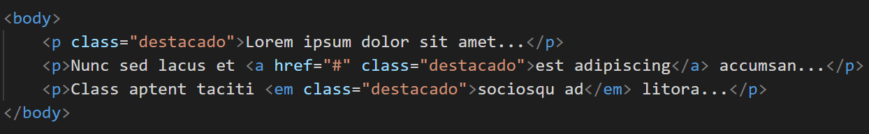
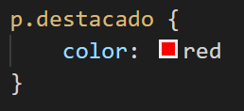
Selector de clase III
Cómo es posible aplicar estilos solamente al párrafo cuyo atributo class sea igual a destacado? Combinando el selector de etiqueta y el selector de clase, se obtiene un selector mucho más específico:
El selector p.destacado se interpreta como "aquellos elementos de tipo <p> que dispongan de un atributo class con valor destacado". De la misma forma, el selector a. destacado solamente selecciona los enlaces cuyo atributo class sea igual a destacado.

Slide 20
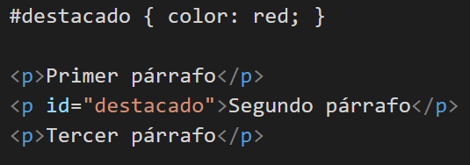
Selector de Id
El selector de ID permite seleccionar un elemento de la página a través del valor de su atributo id.
La sintaxis de los selectores de ID es muy parecida a la de los selectores de clase, salvo que se utiliza el símbolo numeral (#) en vez del punto (.) como prefijo del nombre de la regla CSS:
La recomendación general es la de utilizar el selector de ID cuando se quiere aplicar un estilo a un solo elemento específico de la página y utilizar el selector de clase cuando se quiere aplicar un estilo a varios elementos diferentes de la página HTML.

Slide 21
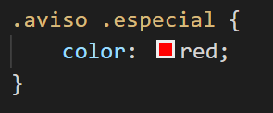
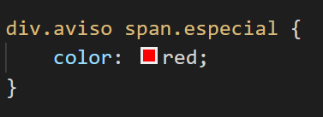
Combinación de selectores básicos
CSS permite la combinación de uno o más tipos de selectores para restringir el alcance de las reglas CSS. A continuación se muestran algunos ejemplos habituales de combinación de selectores.
El anterior selector solamente selecciona aquellos elementos con un class="especial" que se encuentren dentro de cualquier elemento con un class="aviso".
Si se modifica el anterior selector:
Ahora, el selector solamente selecciona aquellos elementos de tipo <span> con un atributo class="especial" que estén dentro de cualquier elemento de tipo <div> que tenga un atributo class="aviso".

Slide 22
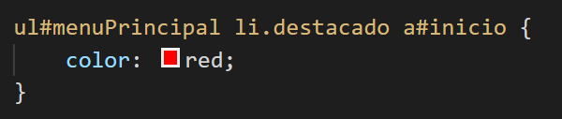
Combinación de selectores básicos II
La combinación de selectores puede llegar a ser todo lo compleja que sea necesario:
El anterior selector hace referencia al enlace con un atributo id igual a inicio que se encuentra dentro de un elemento de tipo <li> con un atributo class igual a destacado, que forma parte de una lista <ul> con un atributo id igual a menuPrincipal.

Slide 23
Selectores avanzados

Slide 24
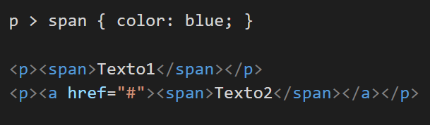
Selector de hijos
Se trata de un selector similar al selector descendente, pero muy diferente en su funcionamiento. Se utiliza para seleccionar un elemento que es hijo directo de otro elemento y se indica mediante el "signo de mayor que" (>):
En el ejemplo anterior, el selector p > span se interpreta como "cualquier elemento <span> que sea hijo directo de un elemento <p>", por lo que el primer elemento <span> cumple la condición del selector. Sin embargo, el segundo elemento <span> no la cumple porque es descendiente pero no es hijo directo de un elemento <p>.

Slide 25
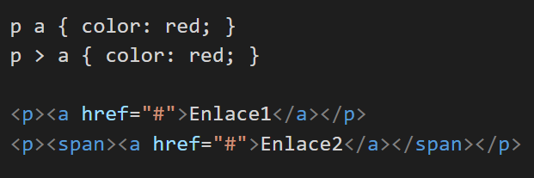
Selector de hijos II
El siguiente ejemplo muestra las diferencias entre el selector descendente y el selector de hijos:
El primer selector es de tipo descendente y por tanto se aplica a todos los elementos <a> que se encuentran dentro de elementos <p>. En este caso, los estilos de este selector se aplican a los dos enlaces.
Por otra parte, el selector de hijos obliga a que el elemento <a> sea hijo directo de un elemento <p>. Por lo tanto, los estilos del selector p > a no se aplican al segundo enlace del ejemplo anterior.

Slide 26
Unidades de medida
Las medidas en CSS se emplean, entre otras, para definir la altura, anchura y márgenes de los elementos y para establecer el tamaño de letra del texto. Todas las medidas se indican como un valor numérico entero o decimal seguido de una unidad de medida (sin ningún espacio en blanco entre el número y la unidad de medida).
CSS divide las unidades de medida en dos grupos: absolutas y relativas. Las medidas relativas definen su valor en relación con otra medida, por lo que para obtener su valor real, se debe realizar alguna operación con el valor indicado. Las unidades absolutas establecen de forma completa el valor de una medida, por lo que su valor real es directamente el valor indicado.
Si el valor es 0, la unidad de medida es opcional. Si el valor es distinto a 0 y no se indica ninguna unidad, la medida se ignora completamente, lo que suele ser uno de los errores más habituales de los diseñadores que empiezan con CSS. Algunas propiedades permiten indicar medidas negativas, aunque habitualmente sus valores son positivos. Si el valor decimal de una medida es inferior a 1, se puede omitir el 0 de la izquierda (0.5em es equivalente a .5em).

Slide 27
Unidades absolutas
Una medida indicada mediante unidades absolutas está completamente definida, ya que su valor no depende de otro valor de referencia. A continuación se muestra la lista completa de unidades absolutas definidas por CSS y su significado:
in, pulgadas ("inches", en inglés). Una pulgada equivale a 2.54 centímetros.
cm, centímetros.
mm, milímetros.
pt, puntos. Un punto equivale a 1 pulgada/72, es decir, unos 0.35 milímetros.
pc, picas. Una pica equivale a 12 puntos, es decir, unos 4.23 milímetros.
La principal ventaja de las unidades absolutas es que su valor es directamente el valor que se debe utilizar, sin necesidad de realizar cálculos intermedios. Su principal desventaja es que son muy poco flexibles y no se adaptan fácilmente a los diferentes medios.

Slide 28
Unidades relativas
La unidades relativas, a diferencia de las absolutas, no están completamente definidas, ya que su valor siempre está referenciado respecto a otro valor. A pesar de su aparente dificultad, son las más utilizadas en el diseño web por la flexibilidad con la que se adaptan a los diferentes medios.
A continuación se muestran las tres unidades de medida relativas definidas por CSS y la referencia que toma cada una para determinar su valor real:
em, (no confundir con la etiqueta <em> de HTML) relativa respecto del tamaño de letra del elemento.
ex, relativa respecto de la altura de la letra x ("equis minúscula") del tipo y tamaño de letra del elemento.
px, (píxel) relativa respecto de la resolución de la pantalla del dispositivo en el que se visualiza la página HTML.
Las unidades em y ex no han sido creadas por CSS, sino que llevan décadas utilizándose en el campo de la tipografía. Aunque no es una definición exacta, la unidad 1em equivale a la anchura de la letra M ("eme mayúscula") del tipo y tamaño de letra del elemento.
La unidad em hace referencia al tamaño en puntos de la letra que se está utilizando. Si se utiliza una tipografía de 12 puntos, 1em equivale a 12 puntos. El valor de 1ex se puede aproximar por 0.5 em.

Slide 29
Unidades relativas II
La gran ventaja de las unidades relativas es que siempre mantienen las proporciones del diseño de la página. Establecer el margen de un elemento con el valor 1em equivale a indicar que "el margen del elemento debe ser del mismo tamaño que su letra y debe cambiar proporcionalmente".
En efecto, si el tamaño de letra de un elemento aumenta hasta un valor enorme, su margen de 1em también será enorme. Si su tamaño de letra se reduce hasta un valor diminuto, el margen de 1em también será diminuto. El uso de unidades relativas permite mantener las proporciones del diseño cuando se modifica el tamaño de letra de la página.
El funcionamiento de la unidad ex es idéntico a em, salvo que en este caso, la referencia es la altura de la letra x minúscula, por lo que su valor es aproximadamente la mitad que el de la unidad em.
Por último, las medidas indicadas en píxel también se consideran relativas, ya que el aspecto de los elementos dependerá de la resolución del dispositivo en el que se visualiza la página HTML. Si un elemento tiene una anchura de 400px, ocupará la mitad de una pantalla con una resolución de 800x600, pero ocupará menos de la tercera parte en una pantalla con resolución de 1440x900.

Slide 30
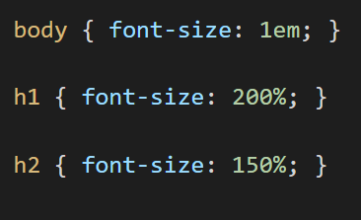
Porcentajes
El porcentaje también es una unidad de medida relativa, aunque por su importancia CSS la trata de forma separada a em, ex y px. Un porcentaje está formado por un valor numérico seguido del símbolo % y siempre está referenciado a otra medida. Cada una de las propiedades de CSS que permiten indicar como valor un porcentaje, define el valor al que hace referencia ese porcentaje.
Los porcentajes se pueden utilizar por ejemplo para establecer el valor del tamaño de letra de los elementos:
Los tamaños establecidos para los elementos <h1> y <h2> mediante las reglas anteriores, son equivalentes a 2em y 1.5em respectivamente, por lo que es más habitual definirlos mediante em.

Slide 31
Colores
Los colores en CSS se pueden indicar de cinco formas diferentes:
palabras clave.
Colores del sistema.
RGB hexadecimal.
RGB numérico.
RGB porcentual.

Slide 32
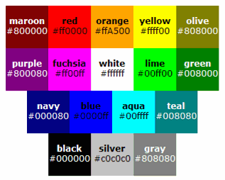
Palabras clave
CSS define 17 palabras clave para referirse a los colores básicos. Las palabras se corresponden con el nombre en inglés de cada color:
aqua, black, blue, fuchsia, gray, green, lime, maroon, navy, olive, orange, purple, red, silver, teal, white, yellow
La imagen anterior ha sido extraída de la sección sobre colores de la especificación oficial de CSS.
Aunque es una forma muy sencilla de referirse a los colores básicos, este método prácticamente no se utiliza en las hojas de estilos de los sitios web reales, ya que se trata de una gama de colores muy limitada.
Además de la lista básica, los navegadores modernos soportan muchos otros nombres de colores. La lista completa se puede ver en en.wikipedia.org/wiki/Websafe.

Slide 33
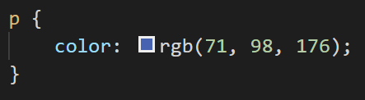
RGB decimal
En el campo del diseño gráfico, se han definido varios modelos para hacer referencia a los colores. Los dos modelos más conocidos son RGB y CMYK. Simplificando su explicación, el modelo RGB consiste en definir un color indicando la cantidad de color rojo, verde y azul que se debe mezclar para obtener ese color. Técnicamente, el modelo RGB es un modelo de tipo "aditivo", ya que los colores se obtienen sumando sus componentes.
Por lo tanto, en el modelo RGB un color se define indicando sus tres componentes R (rojo), G (verde) y B (azul). Cada una de las componentes puede tomar un valor entre cero y un valor máximo. De esta forma, el color rojo puro en RGB se crea mediante el máximo valor de la componente R y un valor de 0 para las componentes G y B.
Si todas las componentes valen 0, el color creado es el negro y si todas las componentes toman su valor máximo, el color obtenido es el blanco. En CSS, las componentes de los colores definidos mediante RGB decimal pueden tomar valores entre 0 y 255. El siguiente ejemplo establece el color del texto de un párrafo:
La sintaxis que se utiliza para indicar los colores es rgb() y entre paréntesis se indican las tres componentes RGB, en ese mismo orden y separadas por comas. El color del ejemplo anterior se obtendría mezclando las componentes R=71, G=98, B=176, que se corresponde con un color azul claro.
Si se indica un valor menor que 0 para una componente, automáticamente se transforma su valor en 0. Igualmente, si se indica un valor mayor que 255, se transforma automáticamente su valor a 255.

Slide 34
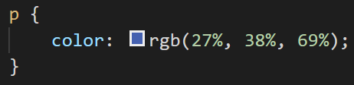
RGB porcentual
Las componentes RGB de un color también se pueden indicar mediante un porcentaje. El funcionamiento y la sintaxis de este método es el mismo que el del RGB decimal. La única diferencia es que en este caso el valor de las componentes RGB puede tomar valores entre 0% y 100%. Por tanto, para transformar un valor RGB decimal en un valor RGB porcentual, es preciso realizar una regla de tres considerando que 0 es igual a 0% y 255 es igual a 100%.
El mismo color del ejemplo anterior se puede representar de forma porcentual:
Al igual que sucede con el RGB decimal, si se indica un valor inferior a 0%, se transforma automáticamente en 0% y si se indica un valor superior a 100%, se trunca su valor a 100%.

Slide 35
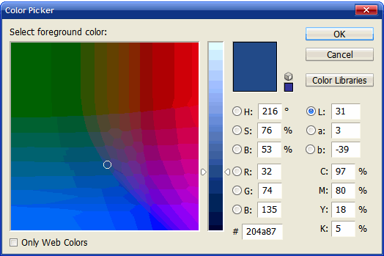
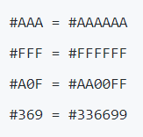
RGB hexadecimal
Aunque es el método más complicado para indicar los colores, se trata del método más utilizado con mucha diferencia. De hecho, prácticamente todos los sitios web reales utilizan exclusivamente este método.
Afortunadamente, todos los programas de diseño gráfico convierten de forma automática los valores RGB decimales a sus valores RGB hexadecimales, por lo que no tienes que hacer ninguna operación matemática:
El formato RGB hexadecimal es la forma más compacta de indicar un color, ya que incluso es posible comprimir sus valores cuando todas sus componentes son iguales dos a dos:

Slide 36
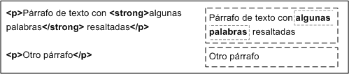
Modelo de cajas
El modelo de cajas o "box model" es seguramente la característica más importante del lenguaje de hojas de estilos CSS, ya que condiciona el diseño de todas las páginas web. El modelo de cajas es el comportamiento de CSS que hace que todos los elementos de las páginas se representen mediante cajas rectangulares.
Las cajas de una página se crean automáticamente. Cada vez que se inserta una etiqueta HTML, se crea una nueva caja rectangular que encierra los contenidos de ese elemento. La siguiente imagen muestra las tres cajas rectangulares que crean las tres etiquetas HTML que incluye la página:

Slide 37
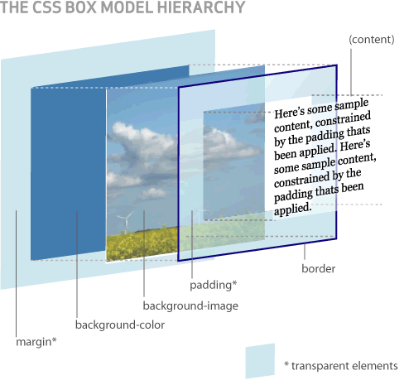
Modelo de cajas II
Los navegadores crean y colocan las cajas de forma automática, pero CSS permite modificar todas sus características. Cada una de las cajas está formada por seis partes, tal y como muestra la siguiente imagen:

Slide 38
Modelo de cajas III
Las partes que componen cada caja y su orden de visualización desde el punto de vista del usuario son las siguientes:
Contenido (content): se trata del contenido HTML del elemento (las palabras de un párrafo, una imagen, el texto de una lista de elementos, etc.)
Relleno (padding): espacio libre opcional existente entre el contenido y el borde.
Borde (border): línea que encierra completamente el contenido y su relleno.
Imagen de fondo (background image): imagen que se muestra por detrás del contenido y el espacio de relleno.
Color de fondo (background color): color que se muestra por detrás del contenido y el espacio de relleno.
Margen (margin): separación opcional existente entre la caja y el resto de cajas adyacentes.
El relleno y el margen son transparentes, por lo que en el espacio ocupado por el relleno se muestra el color o imagen de fondo (si están definidos) y en el espacio ocupado por el margen se muestra el color o imagen de fondo de su elemento padre (si están definidos). Si ningún elemento padre tiene definido un color o imagen de fondo, se muestra el color o imagen de fondo de la propia página (si están definidos).
Si una caja define tanto un color como una imagen de fondo, la imagen tiene más prioridad y es la que se visualiza. No obstante, si la imagen de fondo no cubre totalmente la caja del elemento o si la imagen tiene zonas transparentes, también se visualiza el color de fondo. Combinando imágenes transparentes y colores de fondo se pueden lograr efectos gráficos muy interesantes.

Slide 39
Anchura
La propiedad CSS que controla la anchura de la caja de los elementos se denomina width.
Propiedad | width
Valores | unidad de medida | porcentaje | auto | inherit
Se aplica a | Todos los elementos, salvo los elementos en línea que no sean imágenes, las filas de tabla y los grupos de filas de tabla
Valor inicial | auto
Descripción | Establece la anchura de un elemento
La propiedad width no admite valores negativos y los valores en porcentaje se calculan a partir de la anchura de su elemento padre. El valor inherit indica que la anchura del elemento se hereda de su elemento padre. El valor auto, que es el que se utiliza si no se establece de forma explícita un valor a esta propiedad, indica que el navegador debe calcular automáticamente la anchura del elemento, teniendo en cuenta sus contenidos y el sitio disponible en la página.

Slide 40
Altura
La propiedad CSS que controla la altura de la caja de los elementos se denomina heigth.
Propiedad | height
Valores | unidad de medida | porcentaje | auto | inherit
Se aplica a | Todos los elementos, salvo los elementos en línea que no sean imágenes, las columnas de tabla y los grupos de columnas de tabla
Valor inicial | auto
Descripción | Establece la altura de un elemento
Al igual que sucede con width, la propiedad height no admite valores negativos. Si se indica un porcentaje, se toma como referencia la altura del elemento padre. Si el elemento padre no tiene una altura definida explícitamente, se asigna el valor auto a la altura.
El valor inherit indica que la altura del elemento se hereda de su elemento padre. El valor auto, que es el que se utiliza si no se establece de forma explícita un valor a esta propiedad, indica que el navegador debe calcular automáticamente la altura del elemento, teniendo en cuenta sus contenidos y el sitio disponible en la página.

